Slide 1
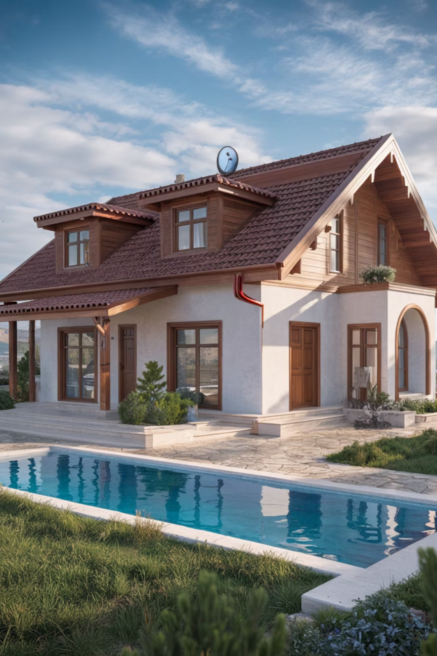
Akıllı Ev HVAC Sistemi
Bulanık Mantık Tabanlı İklimlendirme Kontrolcüsü
Modern iklimlendirme sistemlerinde enerji verimliliği ve insan konforunu maksimize etmeyi hedefleyen, Mamdani tipi çıkarım motoruna sahip akıllı bir bulanık mantık projesi. Bu sunumda, projenin matematiksel altyapısı, yazılım mimarisi ve test sonuçları detaylı olarak incelenecektir.
Hazırlayan
Öğrenci No
Furkan Fatih Çiftçi
22430070037
Bölüm
Bilişim Sistemleri ve Teknolojileri
Notes:
1

Slide 2

1. Giriş ve Problem Tanımı
Günümüzde akıllı ev teknolojileri hızla gelişirken, Isıtma, Havalandırma ve Klima (HVAC) sistemleri, evlerin yıllık enerji tüketiminin %40 ile %60'ı gibi çok büyük bir bölümünü oluşturmaktadır.
Klasik Kontrolcülerin Limitleri
Bulanık Mantık Neden İdeal Çözümdür?
Tek Değişken Bağımlılığı
İnsanların konfor algısı kesin (crisp) değil, bulanık (fuzzy) bir yapıdadır. Bir insan "oda 24.5 derece oldu fanı %43 yap" demez; "oda biraz ılık ve çok kalabalık, fanı iyice aç" der.
Geleneksel klimalar genellikle sadece ortamın sıcaklık değerini referans alır.
Bulanık Mantık (Fuzzy Logic), tam olarak bu insan tecrübesini ve dilsel ifadeleri matematiksel modellere dökerek akıllı, yumuşak geçişli ve çok değişkenli bir karar mekanizması oluşturmamızı sağlar.
Konforun Çok Boyutluluğunun İhmali
İnsan konforu yalnızca sıcaklığa bağlı değildir; nem oranı, kişi sayısı ve günün saati konfor algısını doğrudan değiştirir.
Enerji Savurganlığı
Klasik On/Off mantığı, sert ve sarsıntılı geçişlere yol açarak enerjiyi verimsiz tüketir.
Notes:
2

Slide 3
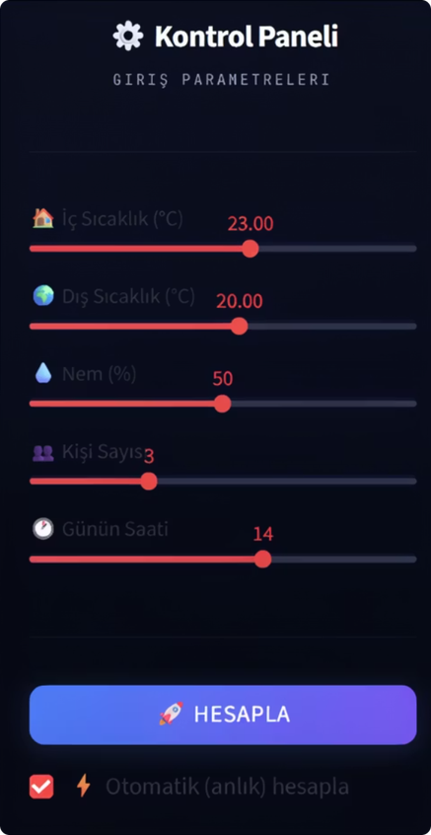

2. Sistem Tasarımı: Algılayıcılar ve Değişkenler
Bulanık mantık sistemimiz, ortamın anlık durumunu en iyi şekilde analiz edebilmek için 5 farklı giriş parametresi kullanır ve 2 farklı çıkış parametresini kontrol eder. Her bir değişken, insan algısına uygun dilsel terimlere (linguistic terms) bölünmüştür.
1
İç Sıcaklık (0–40 °C)
Soğuk, Serin, İdeal, Ilık, Sıcak
2
Dış Sıcaklık (-10–45 °C)
Çok Soğuk, Soğuk, Ilıman, Sıcak
3
Nem (%0–100)
Kuru, Normal, Nemli, Çok Nemli
4
Kişi Sayısı (0–10)
Az, Orta, Çok
5
Günün Saati (0–23)
Gece, Sabah, Öğlen, Akşam
Fan Hızı (%0–100)
Isıtma/Soğutma Gücü (-100 / +100)
Kapalı, Düşük, Orta, Yüksek, Maksimum
Güçlü Soğutma → Kapalı → Güçlü Isıtma
Notes:
3

Slide 4
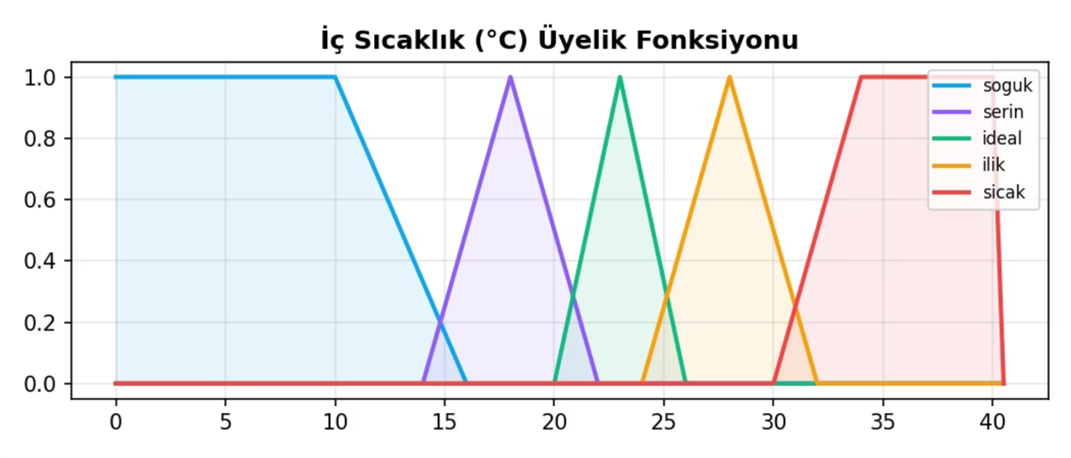
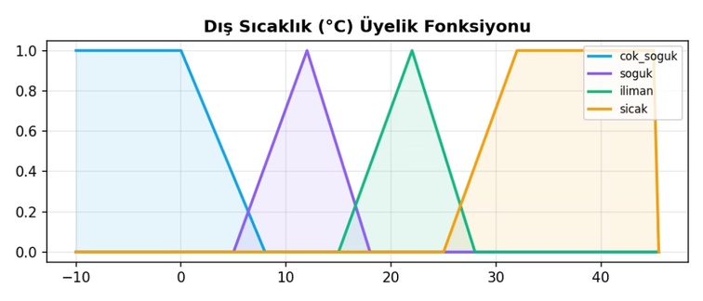
3. Sistem Tasarımı: Sıcaklık Üyelik Fonksiyonları
Bulanıklaştırma (Fuzzification) aşamasında, sensörlerden gelen kesin (crisp) değerler üyelik fonksiyonları aracılığıyla 0 ile 1 arasında değişen üyelik derecelerine dönüştürülür. Projede, sistemin yumuşak ve tutarlı bir tepki vermesi için özel olarak ayarlanmış Üçgen (trimf) ve Yamuk (trapmf) üyelik fonksiyonları tercih edilmiştir.
İç Sıcaklık Üyelik Fonksiyonu
Dış Sıcaklık Üyelik Fonksiyonu
İç sıcaklık için "İdeal" aralığı (20–26 °C) üçgen fonksiyonla modellenmiştir. 23 °C tam 1.0 derecesinde "İdeal" kabul edilirken, 25 °C aynı anda hem "İdeal" hem de "Ilık" kümelerine belirli oranlarda üye olur. Bu çakışmalar sistemin "aniden" değil "kademeli" tepki vermesini sağlar.
Notes:
4

Slide 5
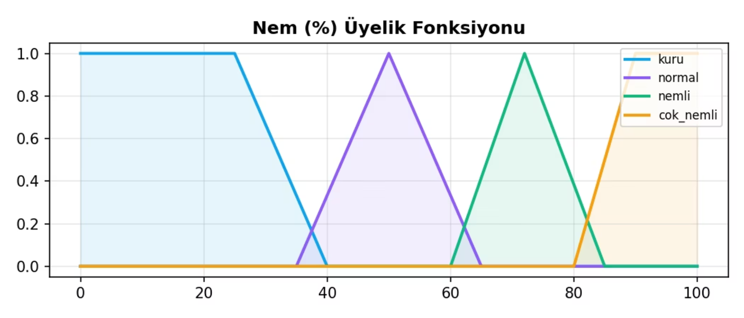
4. Sistem Tasarımı: Konforun Gizli Aktörü "Nem"
Geleneksel iklimlendirme sistemlerinin en büyük kör noktası, havadaki nem oranını hesaba katmamalarıdır. İnsan vücudunun sıcaklık algısı (hissedilen sıcaklık), terlemenin buharlaşma hızını doğrudan etkileyen nem seviyesi ile birebir bağlantılıdır.
Düşük Nem (Kuru)
Havada az nem varken insan vücudu kolayca ısı kaybeder; sistem bu durumda aşırı soğutma yapmaktan kaçınır.
Nem Üyelik Fonksiyonu
Yüksek Nem (Nemli / Çok Nemli)
Özellikle yaz aylarında, ortam sıcaklığı "İdeal" (24 °C) bile olsa nem %80'in üzerine çıktığında bunaltıcı bir hava oluşur.
Akıllı Nem Tepkisi
Kural tabanı sayesinde nem oranı arttığında, sıcaklık normal olsa bile sistem Fan Hızını otomatik artırır ve pasif soğutma uygular.
Notes:
5

Slide 6
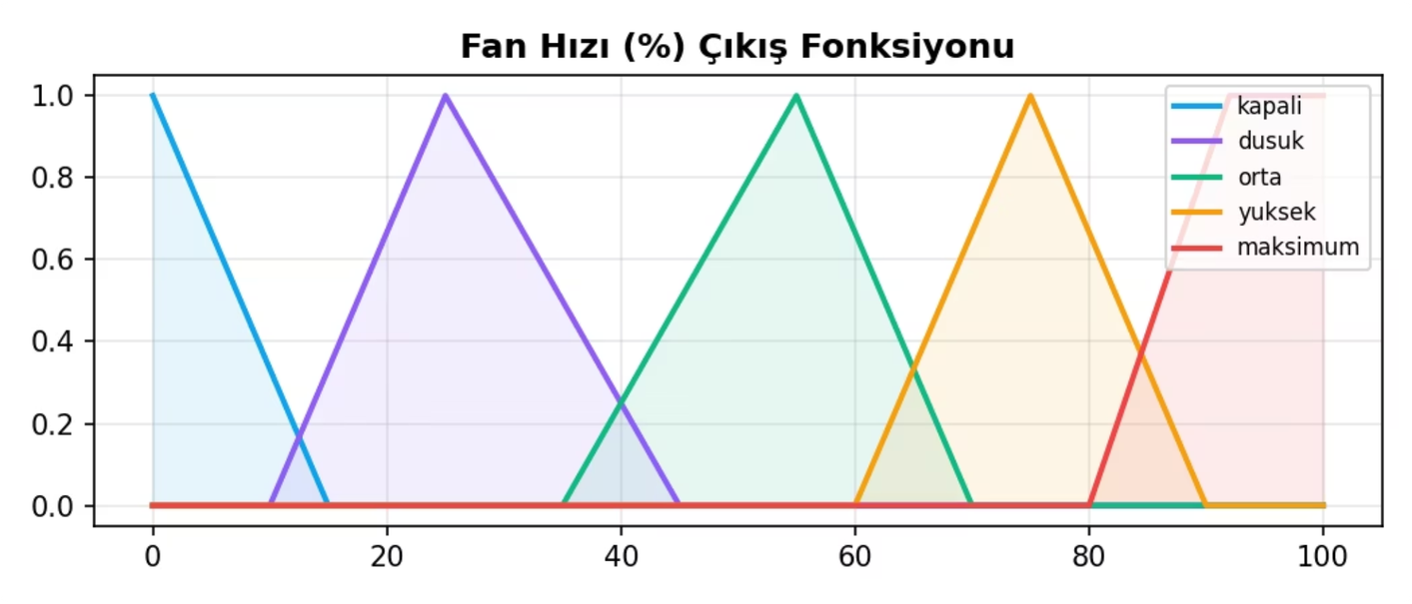
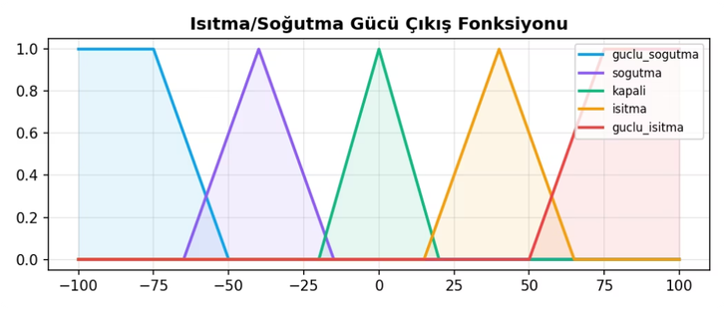
5. Durulaştırma ve Çıkış Fonksiyonları
Bulanık çıkarım motoru tarafından işlenen kuralların sonucunda oluşan "bulanık çıkış kümesi", fiziksel donanımların (klima motoru, fan) anlayabileceği kesin (crisp) bir değere dönüştürülmelidir. Bu işleme Durulaştırma (Defuzzification) adı verilir.
Fan Hızı Çıkış Fonksiyonu
Isı Gücü Çıkış Fonksiyonu
Fan Hızı Çıkışı
Isı Gücü Çıkışı
Centroid Yöntemi
Sistemin havalandırma şiddetini %0 ile %100 arasında hassasça ayarlar. On/off klimalardaki sarsıntıları engeller.
Sistemin yönünü (soğutma veya ısıtma) ve kompresör gücünü tayin eder. Merkezi nokta sıfırdır; eksiye düştükçe soğutma, artıya çıktıkça ısıtma devreye girer.
scikit-fuzzy kütüphanesinin centroid durulaştırma metodu, bulanık kümenin geometrik ağırlık merkezini hesaplayarak en dengeli kontrol sinyalini üretir.
Notes:
6

Slide 7






6. Kural Tabanı ve Mamdani Çıkarım Motoru
Sistemin "beyni", uzman bilgisiyle tasarlanmış 20 adet yapılandırılmış IF-THEN kuralıdır. Bu kurallar 5 farklı ortam durumuna göre kategorize edilmiştir. Çıkarım motoru olarak endüstri standardı olan Mamdani modeli kullanılmıştır. (İfadelerin birleşimi için AND=MIN, OR=MAX operatörleri uygulanır).
1
2
3
Aşırı Sıcak Senaryo
İdeal Gece Senaryosu
Yüksek Nem Senaryosu
IF iç=SICAK AND dış=SICAK AND kişi=ÇOK
THEN fan=MAKSİMUM, güç=GÜÇLÜ_SOĞUTMA
IF iç=İDEAL AND kişi=AZ AND saat=GECE
THEN fan=KAPALI, güç=KAPALI
IF iç=ILIK AND nem=NEMLİ
THEN fan=YÜKSEK, güç=SOĞUTMA
Sıcaklık ideal, odada kimse yok denecek kadar az ve saat gece. Enerji tasarrufu ve sessizlik için sistem dinlenme moduna alınır.
Sıcaklık yüksek olmasa da nem bunaltıcı. Ortamı konforlu hale getirmek için nemin kırılması amacıyla fan hızlandırılır.
Ev çok sıcak, dışarısı da kavurucu ve odada kalabalık var. Sistem maksimum kapasiteyle agresif soğutmaya geçer.
Giriş Değerleri
Bulanıklaştırma
Kural Tabanı
Çıkarım
Durulaştırma
Notes:
7

Slide 8
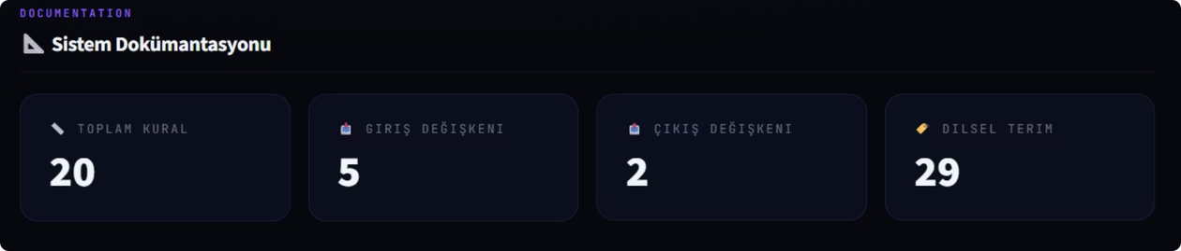
7. Yazılım Mimarisi ve Arayüz Tasarımı
Sistemin teorik altyapısı, modern ve interaktif bir web arayüzü ile kullanılabilir bir prototipe dönüştürülmüştür. Projenin merkezinde modern Python ekosistemi bulunur.
01
scikit-fuzzy
Matematiksel bulanık mantık motorunun çalıştırılması, üyelik dereceleri hesapları ve centroid durulaştırma işlemleri için temel kütüphane.
Arayüz Ekran Görüntüsü
02
Streamlit
Gerçek zamanlı, dinamik veri görselleştirmesi sağlayan profesyonel arayüz çerçevesi.
Geliştirilen arayüz tam bir "Şeffaf Kutu" (White-box) yaklaşımı sunar. Sol menüden giriş sürgüleri oynatıldığında sistem saniyenin altında bir hızda hesaplama yapar. Aktifleşen kurallar, hangi şiddetle ateşlendikleri ve tüm istatistikler panelde canlı olarak raporlanır.
03
Matplotlib & Pandas
Üyelik fonksiyonlarının, hesaplanan bulanık alanların grafiksel çizimi ve kural tablolarının gösterimi için kullanılır.
Notes:
8

Slide 9
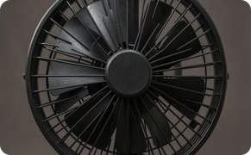
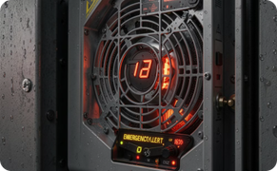

8. Test Sonuçları ve Kapsamlı Analiz
Sistem, gerçek hayatta karşılaşılabilecek birbirinden tamamen farklı 10 ayrı uç senaryo (Yaz öğleni kalabalık parti, Kış gecesi boş ev, Bahar sabahı ideal ofis vb.) üzerinden simüle edilerek sınır testlerinden başarıyla geçmiştir.
Orantılı ve Yumuşak Kararlar
Bağlamsal Algı ve Agresif Müdahale
Gece ve Uyku Konforu Farkındalığı
22°C'den 26°C'ye doğru çıkılırken fan aniden %100'e fırlamak yerine, sırasıyla %26, %45, %70 oranında yumuşak ve kademeli artış sergilemiştir.
Dışarısı -8 °C iken oda ısısının hızla 10 °C'ye düştüğü simülasyonda sistem, tehlikeyi fark ederek ısıtma gücünü maksimum sınıra dayamış (+80 birim) ve ortamı kurtarma moduna girmiştir.
Saat gece 03:00'e alındığında; sistem fan devrini otomatik olarak ortalama %15 aşağı çekerek uyku için gereken sessizlik şartını yerine getirmiştir.
Notes:
9

Slide 10

9. Sonuç, Değerlendirme ve Gelecek Vizyonu
Bu proje; HVAC kontrolü gibi insan konforunun son derece öznel, çok boyutlu ve dış çevresel şartlara bağlı olduğu alanlarda Bulanık Mantığın (Fuzzy Logic) tartışmasız gücünü ve doğruluğunu kanıtlamaktadır.
Karmaşık ve maliyetli diferansiyel denklemlere ihtiyaç duymadan, doğrudan insan tecrübesiyle şekillenen, esnek, şeffaf ve enerji tasarruflu bir akıllı sistem başarıyla inşa edilmiştir.
Adaptif Makine Öğrenmesi (ANFIS)
Gerçek Zamanlı IoT Entegrasyonu
Sistemin mevcut kısıtlaması, kuralların sabit ve manuel tasarlanmış olmasıdır. Gelecek evrede ANFIS (Adaptive Neuro-Fuzzy Inference System) kullanılarak, ev sakinlerinin yaşam alışkanlıklarına göre kuralların sistem tarafından otomatik öğrenilmesi ve evrimleşmesi hedeflenmektedir.
Sistemin fiziksel sensörler (DHT22, BMP280, PIR hareket sensörleri) ve bir Raspberry Pi mikrodenetleyicisi ile bağlanarak laboratuvar ortamından çıkarılıp fiziksel bir prototipe dönüştürülmesi planlanmaktadır.
Proje, enerji verimliliği ve insan konforu arasındaki dengeyi bulanık mantık ile başarıyla kurmaktadır. Gelecek çalışmalar bu sistemi gerçek dünyaya taşıyacaktır.
Notes:
10

Slide 11
10. Kaynakça
Zadeh, L. A. (1965). Fuzzy sets. Information and Control, 8(3), 338–353.
Mamdani, E. H., & Assilian, S. (1975). An experiment in linguistic synthesis with a fuzzy logic controller. International Journal of Man-Machine Studies.
Ross, T. J. (2010). Fuzzy Logic with Engineering Applications (3rd ed.). Wiley.
Klir, G. J., & Yuan, B. (1995). Fuzzy Sets and Fuzzy Logic: Theory and Applications. Prentice Hall.
Warner, J., et al. (2024). scikit-fuzzy documentation.
Streamlit Inc. (2025). Streamlit Documentation.
Soyguder, S., & Alli, H. (2009). An expert system for the humidity and temperature control in HVAC systems using ANFIS. Energy and Buildings.
Kolokotsa, D. (2003). Comparison of the performance of fuzzy controllers for the management of the indoor environment. Building and Environment.
Jang, J.-S. R. (1993). ANFIS: Adaptive-Network-Based Fuzzy Inference System. IEEE Trans. on Systems, Man, and Cybernetics.
Notes:
11

